Slide 1
«Я тебе доверяю»
Профилактика буллинга

Slide 2
Дружба
это личные взаимоотношения между людьми, основанные на любви, доверии, искренности, взаимных симпатиях, общих интересах и увлечениях.

Slide 3
Доверие
это способность принимать себя или других людей в их неповторимости, такими, какие они есть.

Slide 4
Сплоченность
это взаимное доверие и поддержка друг друга при решении общих задач.

Slide 5
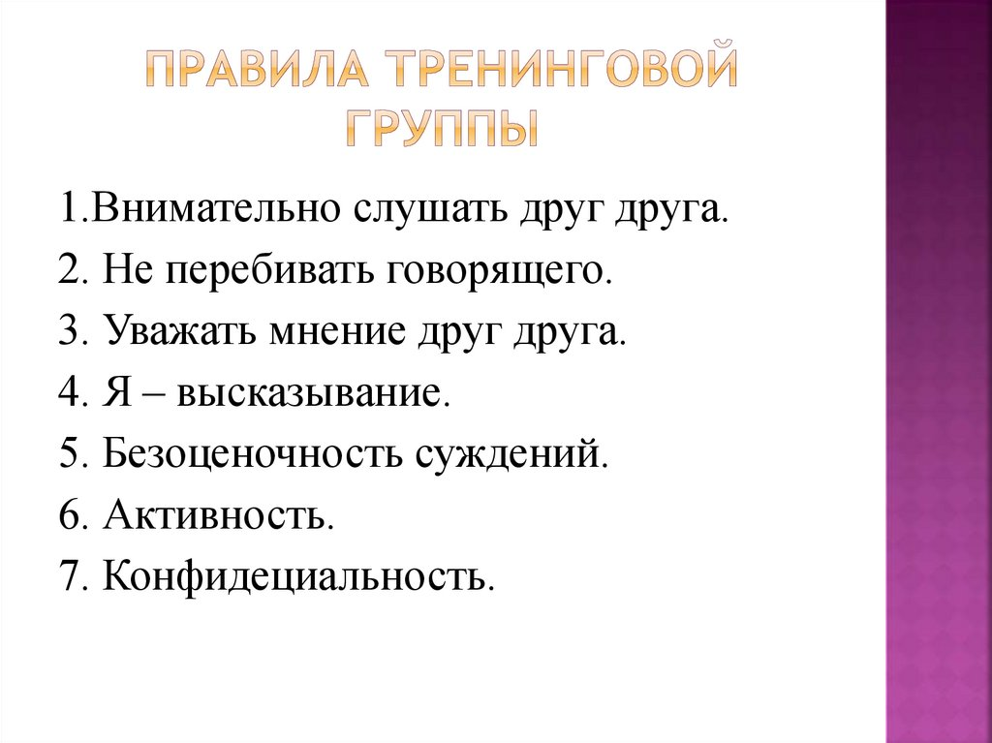

Slide 6
Умение слушать, сочувствовать;
готовность помогать другим;
умение найти общую точку зрения, общие ценности и интересы;
стремление избежать конфликтов;
открытость, гибкость;
понимать других;
терпение;
доверие.

